Slide 1
第五讲 静态路由

Slide 2
本讲主要内容
理解IP地址和MAC地址的区别；
掌握路由器获得路由条目的三种方式；
掌握路由优先级和度量值的概念
掌握配置静态路由和默认路由的方法；
理解汇总路由的计算方法；
掌握浮动静态路由的概念和配置方式；
理解静态路由环境中的排错思路。

Slide 3
IP地址和MAC地址的区别
一、地址长度的不同
二、所在寻址协议层上的区别
三、 分配依据不同。
MAC地址，小范围的标识。
IP地址，大范围的搜索。

Slide 4
路由的概念
名词，动词
当路由器收到一个IP数据报时，在自己的路由表中执行路由查询，寻找匹配该IP数据报的目的IP地址的路由表项目。
找到，则按该项目指示的出接口及下一跳IP地址（其它路由器）转发；
没找到，则丢弃。
这种行为称为路由。

Slide 5
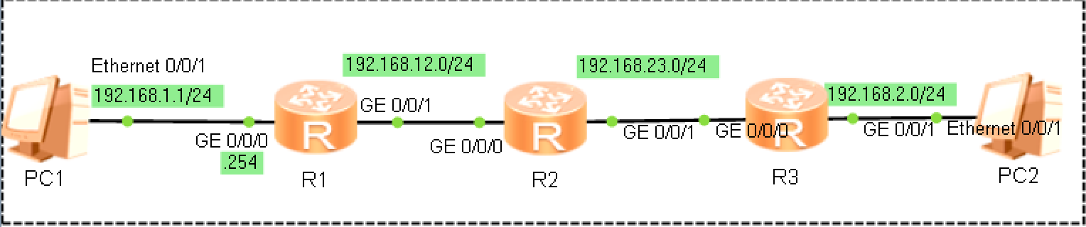
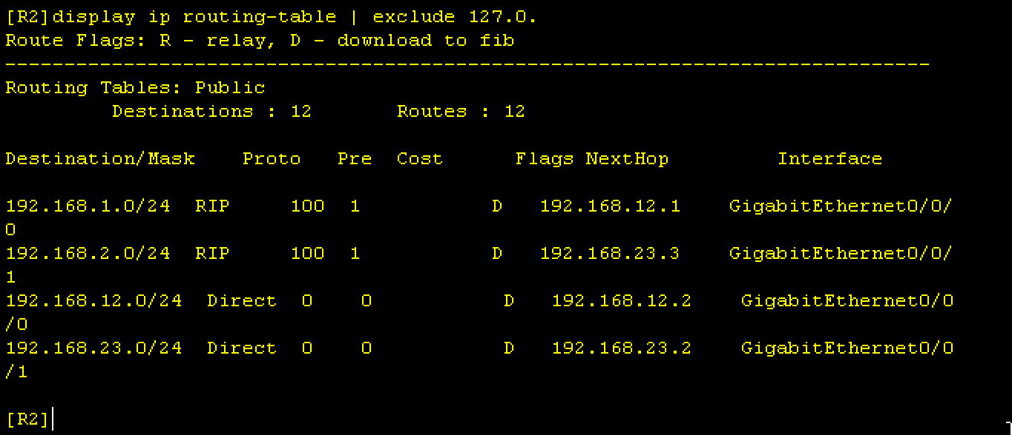
路由表和路由条目
路由表时路由器转发数据包的数据库。
Display ip routing-table
PROTO,协议；
PRE，优先级；
COST，开销或者度量值；
FLAGS，路由标记；
NEXTHOP/interface，下一跳/接口。

Slide 6
路由优先级或管理距离
路由器给每种路由信息渠道赋予了一个权重，这个权重值称作路由优先级，这个数值的大小描述的时这种路由获取方式的可靠性。
路由优先级值越小，路由可信度越高。
路由类型 | 优先级【华为】 | 管理距离【思科】
直连路由 | 0 | 0
OSPF路由 | 10 | 110
静态路由 | 60 | 1
RIP路由 | 100 | 120

Slide 7
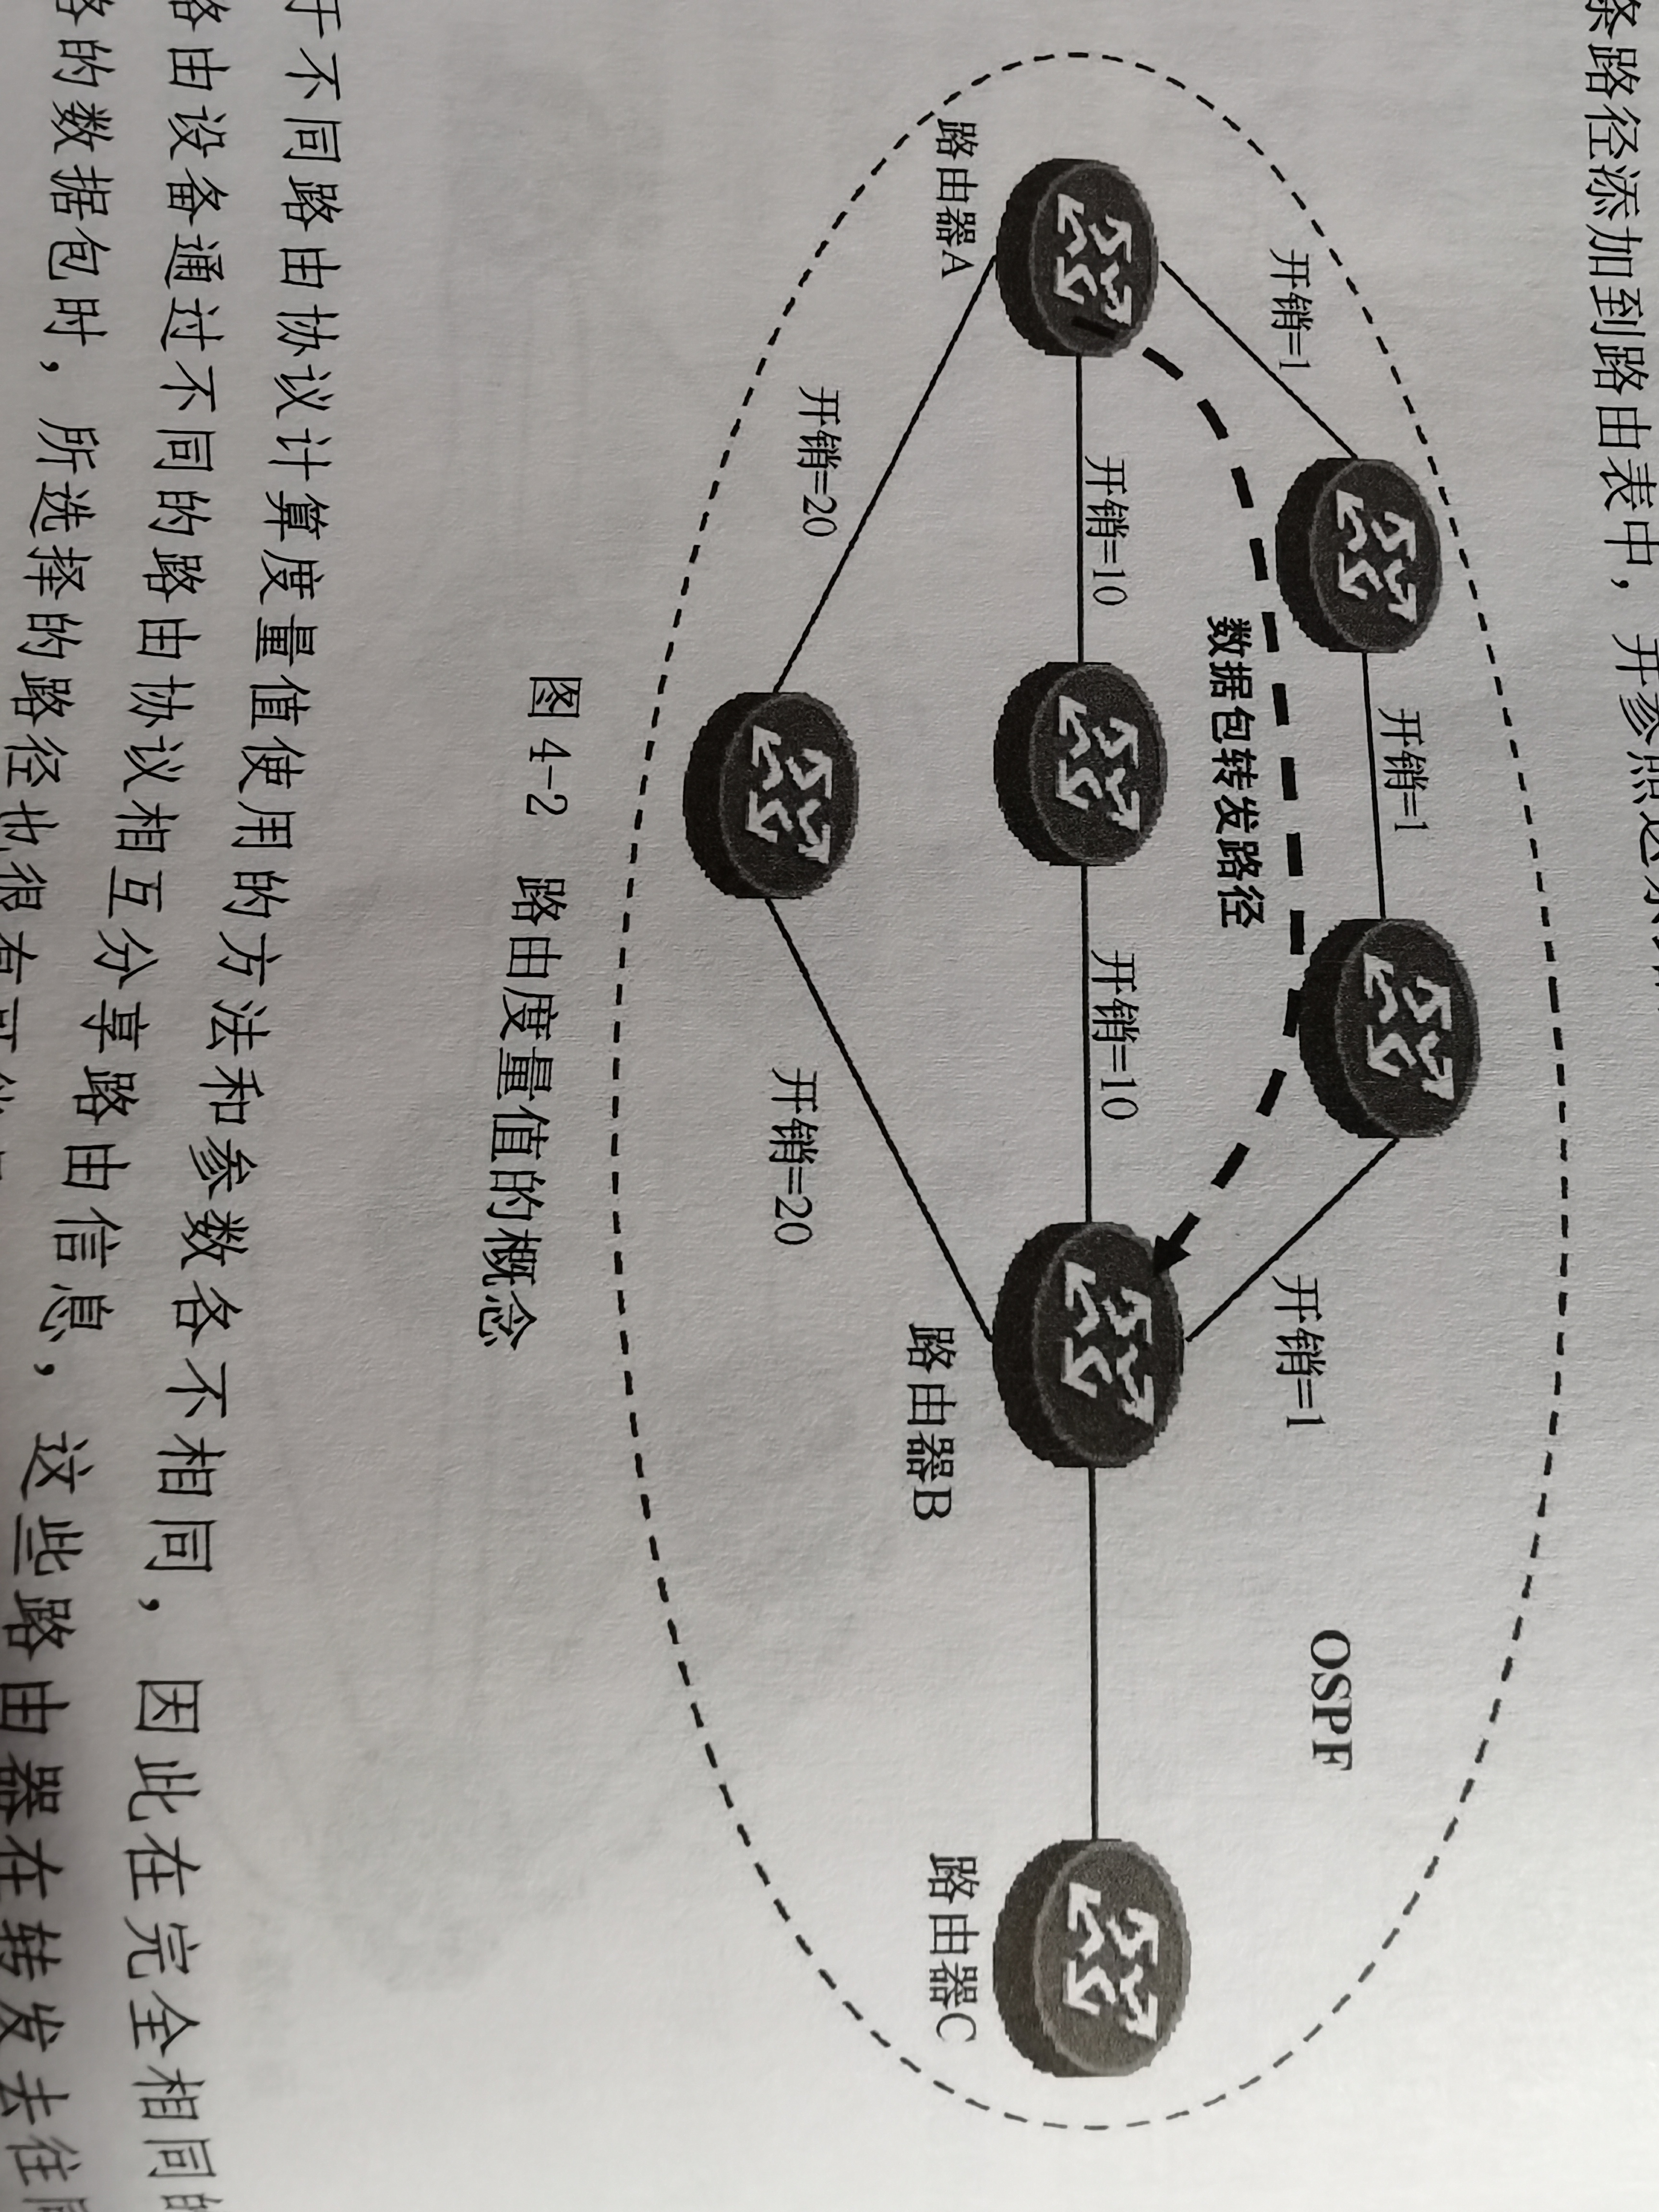
路由度量值
同一种路由协议中多条路径比较的时候使用，不同路由协议考量的标准不一样。
度量值越小，成本越低，路径更优，被收录到路由设备的路由表中。
不同路由协议的比较毫无意义。

Slide 8
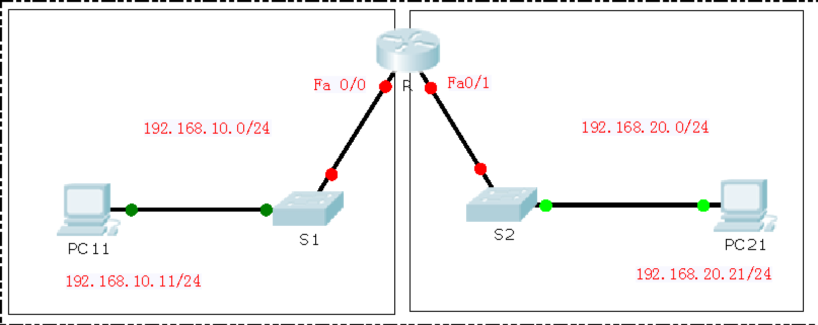
路由信息的来源
直连路由
连接在路由器的端口上的网络，无需配置。
静态路由
管理员手工配置的路由项目，作为动态路由的补充。
动态路由
根据路由协议自动获取、更新的路由项目，运行动态路由协议，传递已知网络的路由信息

Slide 9
直连路由
直连路由是唯一一种路由器会自动向自己的路由表中添加的路由。
直连路由的路由优先级和度量值均为0。
直连路由的路由优先级和度量值不可修改。

Slide 10
静态路由
管理员手动配置在路由器路由表中的路由条目。
静态路由的默认优先级为60，管理员可以手动调整。
静态路由的开销值为0.
如果管理员配置了两条去往同一网络的静态路由条目，且两条路由的下一跳或者出站口不同，同时转发数据包，实现负载均衡。
设置不同路由优先级值，确定优选和次选路由，达到路由备份的效果。
静态路由的优点：更加稳定，更加可控，更容易部署。
静态路由的缺点：扩展性差，无法反映拓扑变化

Slide 11
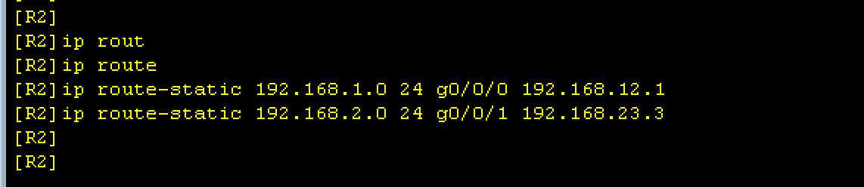
静态路由的配置
静态路由不要忘记回程路由的配置；
以太网链路上配置静态路由时，下一跳参数中必须包含IP地址。而点对点串行链路上配置静态路由时，下一跳参数可以IP地址，也可以出站接口。

Slide 12
默认路由
给那些路由器未知网络作为目的地的数据包“保底”的全0静态路由，称作静态路由。
配置静态路由时，管理员不能让相邻的两端路由器向对方互指默认路由，否则这条链路会形成路由环路。
IP route-static 0.0.0.0 0.0.0.0/0 下一跳地址

Slide 13
汇总静态路由
IP地址的历史：固定网络位，有类编址，无类编址。
汇总的目标：减少路由表条目数量，提高查询效率。
子网与汇总

Slide 14
汇总静态路由的计算
汇总的本质是提炼同类项的操作，即把目的地近似，转发路径相同的路由，按照地址层级，提炼出共同之处。
步骤：
1、从左至右观察所有要汇总的IPv4地址，把第1个不同的十进制数转化为二进制数；
2、从左至右观察转化后的二进制数，从第1个出现不同的二进制数开始，将后面所有二进制数修改为0（包括第1个不同的二进制数）；
3、将修改后的二进制数转换回十进制数；
4、该十进制数之前的一个或几个点分十进制数保留不变；
5、该十进制数之后的一个或几个点分十进制数都取0；
6、保留不变的二进制位数，即为汇总后地址的网络位。
P156

Slide 15
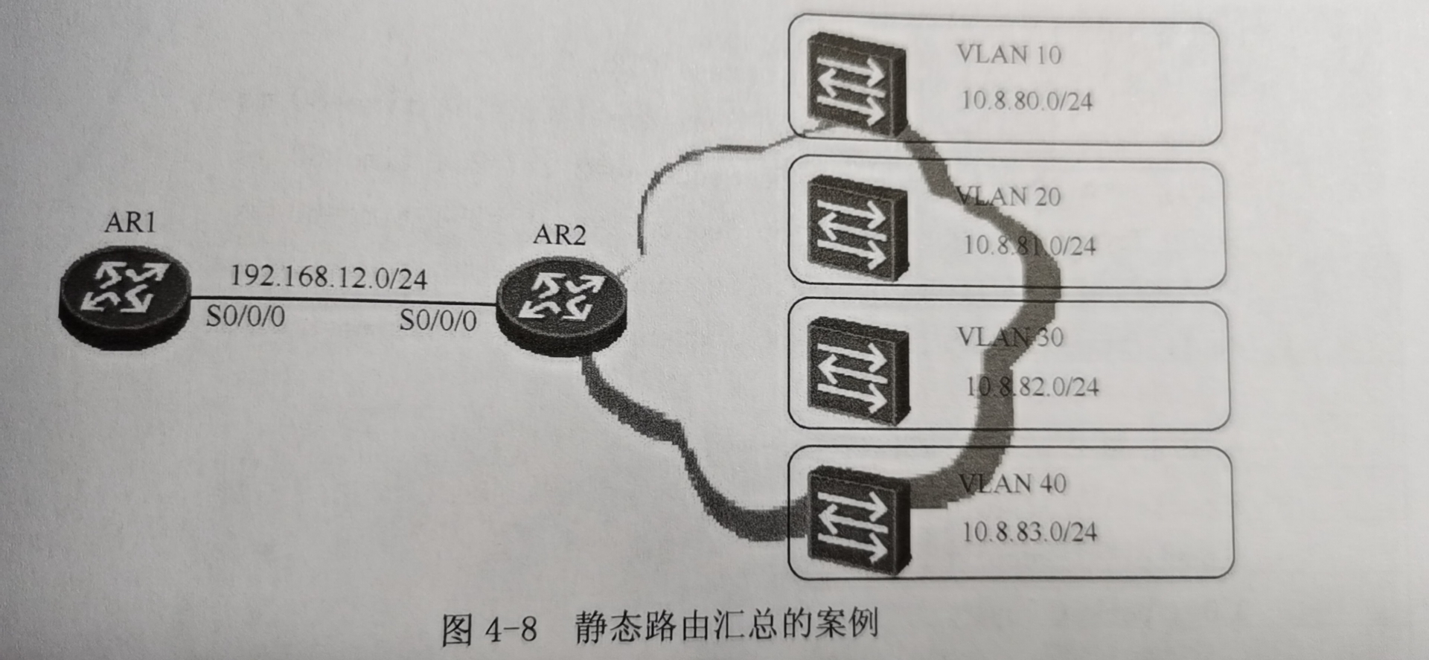
静态路由汇总的配置
与静态路由配置相同。
静态路由：IP route-static 目的网络地址 掩码/掩码数 下一跳地址/出站接口
默认路由：IP route-static 0.0.0.0 0.0.0.0/0 下一跳地址

Slide 16
汇总静态路由的设计
尽可能地将连续的地址完整地进行规划，不仅可以避免因原本连续的地址出现在网络的不同区域，给网络引入路由环路的风险，也可以在局域网的网关设备上以更少的数量、更大的地址块实现路由汇总，提升网络的效率。

Slide 17
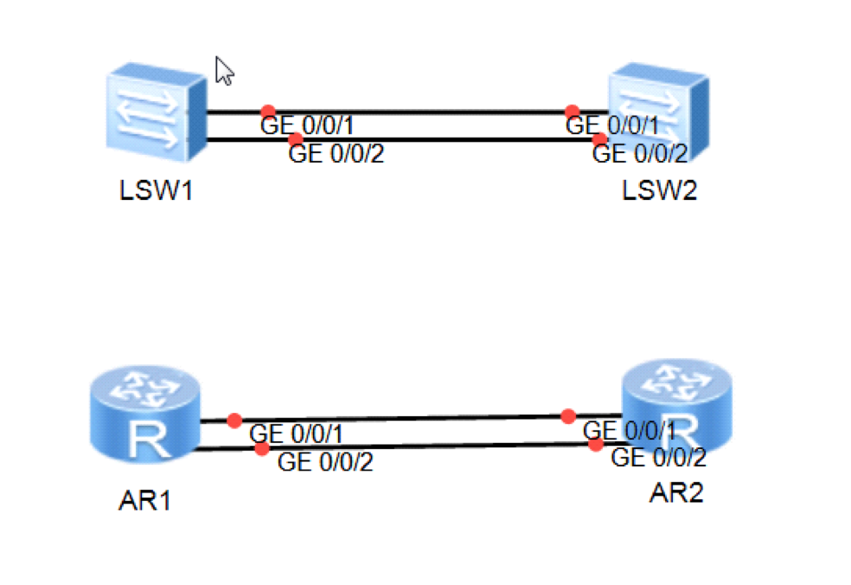
浮动静态路由
静态路由自适应差，非自适应算法，不会根据流量和拓扑来调整路由策略。
通过修改静态路由的优先级，使一条路由成为某条主用路由的备份条目路由，称作浮动静态路由。
当一台路由器上有两条以不同路径去往同一网络的等优先级的静态路由时，路由器会同时利用这两条链路来转发流量。
管理员如果想让浮动静态路由生效，所使用的出站口必须有能力监测主用路由的变化。

Slide 18
浮动静态路由的配置
IP route-static 目的网络地址 掩码/掩码数 出站接口 下一跳地址 preference 数值
静态路由既能实现链路备份，也能实现负载均衡。

Slide 19
静态路由的排错
配置IP地址时掩码设置问题：
掩码位数过大，会使路由覆盖不全子网的实际大小。
掩码位数过小，会覆盖比子网实际大小更多的主机，形成路由黑洞。

